Slide 1

Урок русского языка во 2 классе
Начальная школа XXI века
Учитель: Слепова Ольга Ивановна,
МБОУ «СОШ №29»
г.Нижневартовск

Slide 2
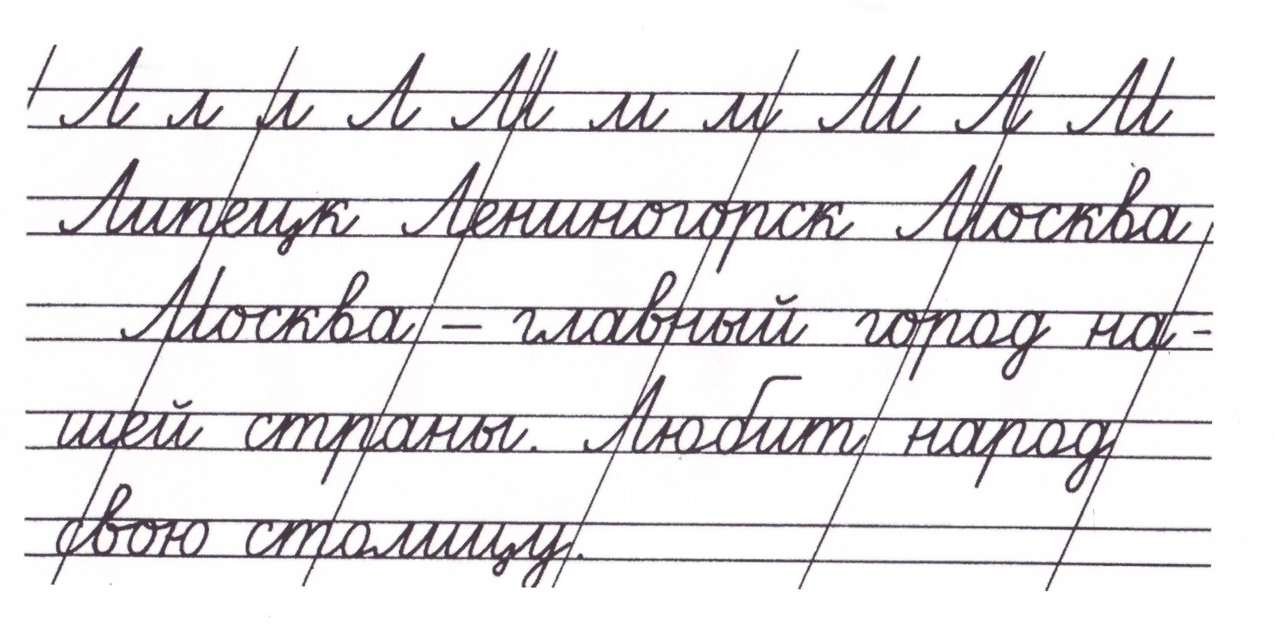
Минутка чистописания

Slide 3
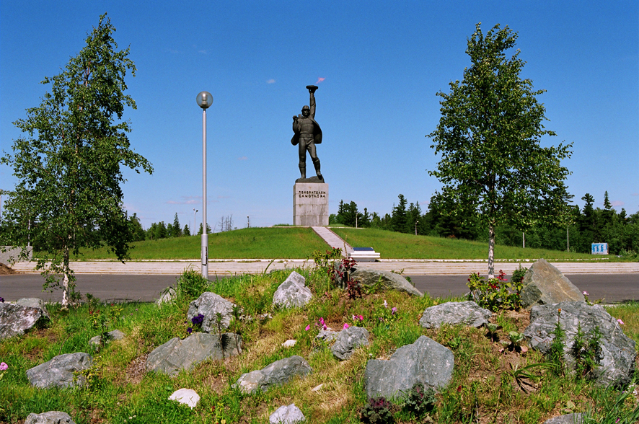
Словарная работа
Г … РОД

Slide 4

Собери слова
город
город
ок
при
город
н
ый а

Slide 5
Проверь
города
городок
пригородный

Slide 6


Slide 7
Ответим на вопросы
1. Что это?
2. Где находится?
3. Как обозначается?
4. Для чего служит?
5. Имеет ли значение?
6. Как найти?

Slide 9
Работа в паре

Slide 10

«+» уже знал
«-» новое
«?» есть вопрос

Slide 11
Тема :Приставка как часть слова
Цели:
1. Познакомиться с приставкой как частью слова.
2. Научить выделять приставку из состава слова.
3. Уметь употреблять приставку в словах.

Slide 12
Тема :Приставка как часть слова
ВЫВОД:
Приставка – это часть слова, стоит перед корнем, служат для образования новых слов.

Slide 13

Сказка о приставке
Приставки всегда существовали в волшебной стране русского языка. До одного прекрасного дня все приставки были одиноки, но в этот день одна очень умная Приставка решила подружиться с другими частями слова.
Сначала Приставка подошла к Окончанию и сказала: «Давай дружить!» Но злое Окончание отказало Приставке. Затем Приставка подошла к Суффиксу, но и он отверг ее предложение. У Приставки осталась надежда только на Корень. И, как ни странно, Корень подружился с ней, и с тех пор они дружат.

Slide 14

Имеет ли значение приставка?
Работа по учебнику
с. 143 упр. 1

Slide 15
Проверка
забежал за угол
выбежал из дома
прибежал первым перебежал через дорогу
отбежал от края

Slide 16
Как в слове найти приставку?
Работа в группе

Slide 17
Алгоритм нахождения приставки.
1. Подбери однокоренное слово.
2. Обозначь корень.
3. Найди часть слова перед корнем, которой различаются слова. Это приставка.
4. Назови приставку. Выдели её.

Slide 18
«Вставь приставку»:
…лить
…лить
…лить
…лить
Подсказка
На-, пере-, по-, вы-
«Выдели приставку»:
налить
перелить
полить
вылить
«Вставь подходящую по смыслу приставку»:
…лить чай в чашку
…лить цветы
…лить воду из ведра
…лить сок из банки
Подсказка
На-, пере-, по-, вы-

Slide 19
«Вставь приставку»:
налить
перелить
полить
вылить
«Выдели приставку»:
Налить
перелить
полить
вылить
«Вставь подходящую по смыслу приставку»:
налить чай
полить цветы
перелить воду из ведра
вылить сок из банки

Slide 20
Ответим на вопросы
1. Что это?
2. Где находится?
3. Как обозначается?
4. Для чего служит?
5. Имеет ли значение?
6. Как найти?

Slide 21

Тест
1 .Приставка –это часть предложения.
2.Приставка – это часть слова.
3.Приставка стоит после корня.
4.Приставка стоит перед корнем.
5.Приставка пишется отдельно.
6.Приставка пишется слитно.
7.Приставка – это главная общая часть родственных слов.
8.Приставка служит для образования новых слов.
9.Приставка имеет своё значение.

Slide 22

ПРОВЕРКА
1 -
2. +
3. -
4. +
5. -
6. +
7. -
8. +
9. +

Slide 23
Рефлексия
По теме все понятно
Были трудности
Было непонятно

Slide 24
Домашнее задание по выбору
1. Выписать 10 слов с разными приставками из учебника по чтению.
2. Выполнить упр.5 на стр. 146
3. Сочинить сказку про приставки.

Slide 25
Спасибо вам
за работу
на уроке!

Slide 26
Литература
1. С.В. Иванов, А.О. Евдокимова и др., Русский язык: Учебник для 2 класса. Ч. 1. . - М.: «Вентана-Граф», 2014г.
2.В. В. Волина. Учимся играя «Новая школа». М. 1999г.
А. А. Форощук. Н. Е. Форощук. Русский Язык (учебное пособие)
«Сталкер» 1999г.

